Slide 1
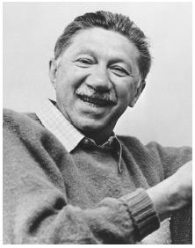
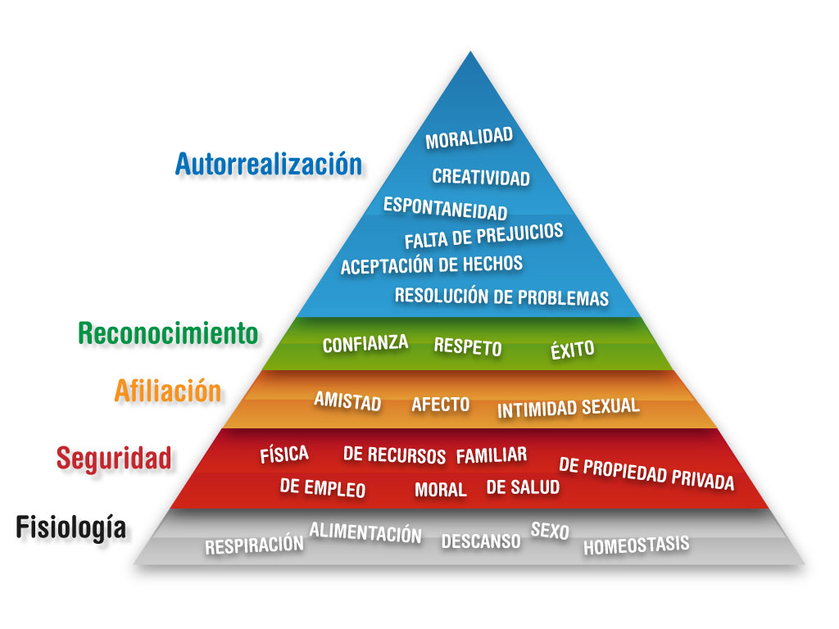
ENFOQUE HUMANISTA DE ABRAHAM MASLOW
(1908-1970)

Slide 2
Reconocimiento de la diversidad
Libertad de ideas y creencias
Rechazo a todo tipo de violencia y discriminación
El ser humano tiende de manera natural a buscar su autorrealización
El hombre es un ser humano (Vive en relaciones con otras personas)
El hombre consiente de si mismo y su existencia
El hombre tiene la capacidad para decidir.

Slide 3
Teorías del aprendizaje en el siglo XXI
En la actualidad sabemos que aprender conocimientos teóricos y prácticos debe ir más allá de lo que hay en los libros. La inmersión en nuevas tecnologías y en capacidades sociales y creativas es algo fundamental en un mundo que está en constante cambio. Uno de los referentes de esta corriente es la Asociación para las Habilidades del Siglo 21 (P21) o Partnership for 21st Century Skills

Slide 4
TEORÍA DEL APRENDIZAJE SIGNIFICATIVO
Comportamiento Humano
David Ausubel

Slide 5
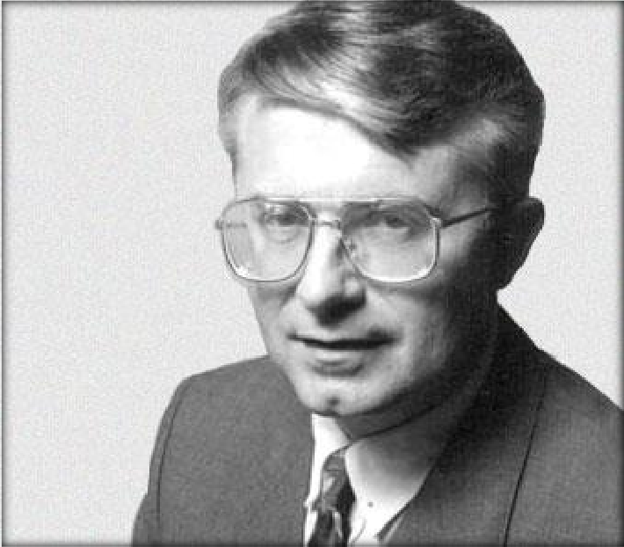
BREVE BIOGRAFÍA
David Paul Ausbel ( 1918 - 2008), psicólogo y pedagogo estadounidense.
Nacido en una familia judía que emigró de Europa a EU.
Su propuesta surge desde la pedagogía constructivista, desarrollando la teoría del aprendizaje significativo.
Estudió en la Universidad de NY desarrollándose profesional y teóricamente en la educación escolar.
Su auge fue en los años 60 con: Psicología del aprendizaje significativo verbal ( 1963) y Psicología educativa: un punto de vista cognoscitivo ( 1968).
Seguidor de Jean Piaget

Slide 6
TEORÍA DEL APRENDIZAJE SIGNIFICATIVO
Cuando una nueva información «se conecta» con un concepto relevante («subsunsor») preexistente en la estructura cognitiva, esto implica que, las nuevas ideas, conceptos y proposiciones pueden ser aprendidos significativamente.

Slide 7
TEORÍA DEL APRENDIZAJE SIGNIFICATIVO
Estructura cognitiva es el conjunto de conceptos, ideas que un individuo.
No sólo se trata de saber la cantidad de información que posee, sino cuales son los conceptos y proposiciones que maneja, así como de su grado de estabilidad.
◾ = Asimilación del nuevo conocimiento

Slide 8
EJEMPLOS EN EL AULA
Tener en cuenta los conocimientos previos del alumno para construir desde esa base los nuevos conocimientos, respetando la relación lógica entre ellos.

Slide 9
TEORÍA DEL APRENDIZAJE SIGNIFICATIVO
El aprendizaje significativo produce una interacción entre los conocimientos relevantes de la estructura cognitiva y las nuevas informaciones; no es una asociación debido a que adquieren significado integrándose a dicha estructura.
Principio de la asimilación

Slide 10
REQUISITOS PARA EL APRENDIZAJE SIGNIFICATIVO
Disposición para el aprendizaje significativo
Material potencialmente significativo

Slide 11
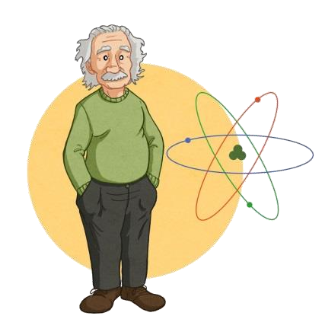
TIPOS DE APRENDIZAJE SIGNIFICATIVO
Aprendizaje de representaciones Aprendizaje elemental, se relaciona símbolo y objeto.
Aprendizaje de conceptos
Aprendizaje de representaciones a través
de formación y asimilación.
Aprendizaje de proposiciones Implica la combinación y relación de palabras cada una con un referente unitario, el resultado es más que la suma de los significados individuales, produciendo un nuevo significado que es asimilado a la estructura cognoscitiva.

Slide 12
APRENDIZAJE POR DESCUBRIMIENTO
Involucra el reordenamiento de la información, su integración con la estructura cognitiva y reorganizar o transformar la combinación integrada de manera que se produzca el aprendizaje deseado.
Puede ser significativo o mecánico

Slide 13
APRENDIZAJE POR RECEPCIÓN
El contenido o motivo de aprendizaje se presenta al alumno en su forma final, sólo se le exige que internalice o incorpore el material que se le presenta de tal modo que pueda recuperarlo o reproducirlo en un momento posterior.

Slide 14
PRINCIPIO DE LA ASIMILACIÓN
Aprendizaje supraordinado Cuando una nueva proposición se relaciona con ideas subordinadas específicas ya establecidas.
Aprendizaje combinatorio
La nueva información no se relaciona de manera subordinada, ni supraordinada con la estructura cognoscitiva previa, sino que se relaciona de manera general con aspectos relevantes de esta estructura.

Slide 16
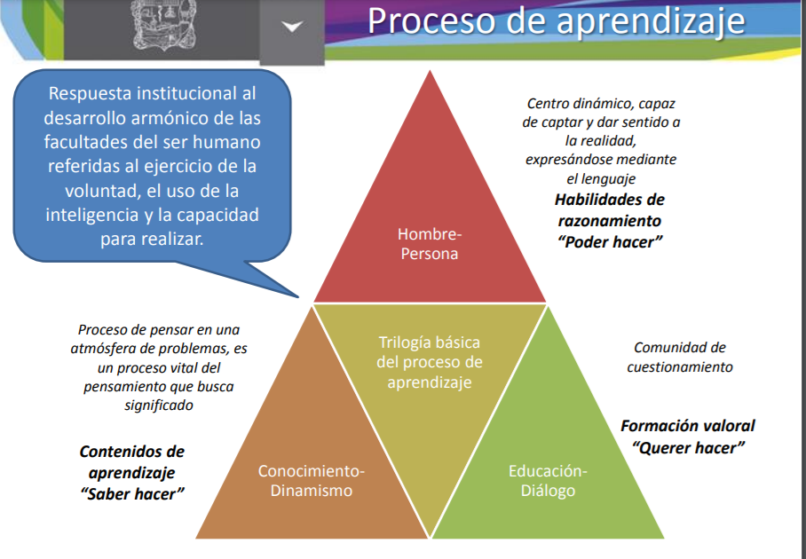

Slide 18
MULTIPARADIGMAS DEL PROCESO DE ENSEÑANZA- APRENDIZAJE
La escuela y el sistema escolar se adapten a las particularidades de los alumnos, para satisfacer a plenitud sus disímiles necesidades.
Para Rumelhart, el aprendizaje es un proceso analógico donde intervienen los esquemas que posee el sujeto tres tipos de aprendizaje:
Por crecimiento, donde simplemente se acumula nueva información a los esquemas preexistentes (se rellenan las variables de los esquemas).

Slide 19
Por ajuste, cuando los esquemas resultan de mayor nivel de especificidad respecto a la información a ser aprendida provocándose modificaciones parciales en los mismos.
Por reestructuración, cuando los esquemas que posee el sujeto, están muy alejados semánticamente de la nueva información, provocándose reestructuraciones o formación de nuevos esquemas, a partir de la interacción de esquemas existentes-información nueva.

Slide 21
Los 13 tipos de aprendizaje, ¿cuáles son?
Aprendizaje asociativo: asociamos determinados estímulos externos o sucesos con una idea o un comportamiento.
Aprendizaje no asociativo: Se produce cuando nuestra respuesta cambia ante un estímulo que se repite en el tiempo
Aprendizaje cooperativo; Referencia al aprendizaje en grupo. el docente se encarga de hacer los equipos de trabajo, asignar los roles y las funciones de cada alumno, y los dirige.
Aprendizaje colaborativo; el docente propone el tema o plantea un problema y los estudiantes deciden cómo abordar el proyecto.
Aprendizaje emocional: Aprendamos a conocer nuestras emociones y gestionarlas de una forma eficiente.

Slide 22
Aprendizaje implícito: Sucede sin darnos cuenta y casi de manera automática.
Aprendizaje explícito: Tiene una intención y, también, existe una conciencia.
Aprendizaje memorístico: fijar en la memoria y recordar conceptos casi de manera autómata.
Aprendizaje observacional: Se trata de una forma de aprender basada en lo visual.
Aprendizaje por descubrimiento: Además de aprender participando e interactuando con el docente, Busca información por su cuenta
Aprendizaje receptivo: Recibir la información, ya sea vía oral, escrita o audiovisual, e interiorizar ese contenido para poder reproducirlo a posteriori.

Slide 23
Aprendizaje significativo: consiste en recopilar, seleccionar y organizar la información que se nos está transmitiendo para, a continuación, establecer una relación entre estos conocimientos adquiridos de nuevas y aquellos con los que ya se contaba previamente.

Slide 24
Trabajar con diferentes tipos de aprendizaje es importante, especialmente, cuando se quiere brindar una educación eficaz e igualitaria para personas con diversos estilos de aprendizaje. Por esta razón, hemos recopilado algunas estrategias para abordarlos en clase:
Utilizar recursos multimedia como vídeos, gráficos, animaciones y presentaciones visuales.
Fomentar actividades y proyectos prácticos como debates, juegos de rol y proyectos de investigación.
Organizar grupos de trabajo y actividades de colaboración para que los estudiantes aprendan los unos de los otros y desarrollen habilidades sociales.
Dar un tiempo de reflexión a los alumnos para que asimilen la información y tengan una comprensión profunda.

Slide 25
Usar una variedad de métodos de evaluación como exámenes escritos, presentaciones orales, proyectos creativos y portafolios.
Ayudar a cada estudiante a identificar cuáles son sus fortalezas y puntos de mejora mediante un feedback individualizado.
Proporcionar un apoyo adicional a aquellos niños y jóvenes con dificultades de aprendizaje o necesidades educativas especiales a través de tutorías o recursos adicionales.

Slide 26
